Slide 1
Утицај људи на друга жива бића
Наставник : Далиборка Богићевић
Oсновна школа “Јожеф Атила”
Нови Сад

Slide 2
ЕКОЛОШКИ ОТИСАК- утицај човека на природу

Slide 3
РЕСУРСИ- су природна богатства једне земље ( које човек у изобиљу и неконтролисано користи)

Slide 4
Човек на природу може да делује:
1- позитивно
2- негативно

Slide 6
Бацање пластике у реке

Slide 9
Прављење дивљих депонија – одлагање смећа на места која нису предвиђена за то (углавном у насељеном месту)

Slide 10
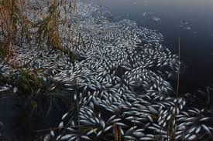
Изливање нафте и других хемикалија из фабрика бродова танкера доводи до изумирања водених организама

Slide 11
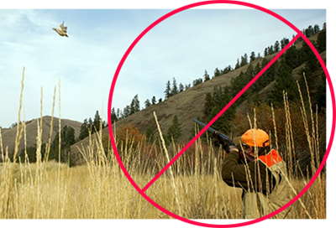
Убијање птица

Slide 12
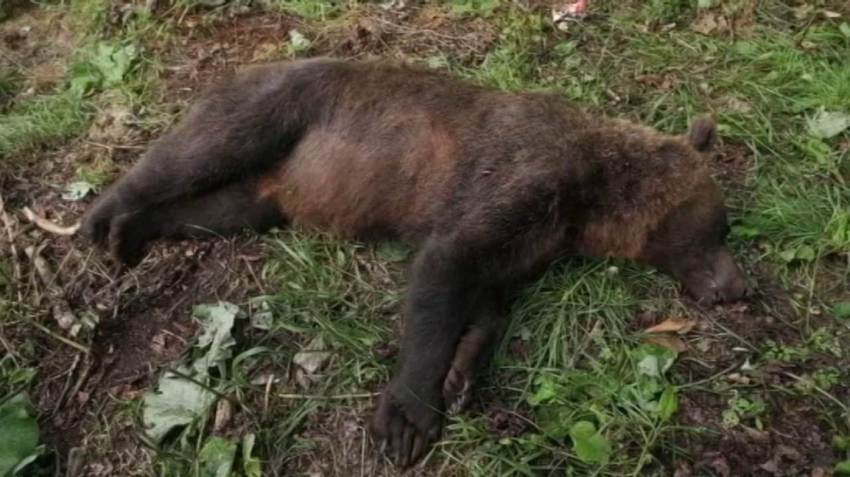
Безразложни лов медведа
ТУЖНО ,ЗАР НЕ,ЗАТО ПРЕСТАНИМО ДА ТО РАДИМО

Slide 13
ПОСЛЕДИЦЕ НЕГАТИВНОГ ДЕЛОВАЊА ЧОВЕКА НА ПРИРОДУ
НЕСТАЈАЊЕ ПРИРОДНИХ СТАНИШТА
НЕСТАЈАЊЕ ОДРЕЂЕНИХ БИЉАКА
УГРОЖАВАЊЕ ЖИВОТИЊА
НЕСТАЈАЊЕ ЖИВОТИЊСКИХ ВРСТА

Slide 14
ЗАТО ЧУВАЈМО ПРИРОДУ ОВАКО... следећи славдови показују примере позитивног деловања
СЛИКЕ СУ ЗАСТРАШУЈУЋЕ ДРУГАРИ, ЗАР НЕ?

Slide 15
Да би нам планета Земља остала здрава следите позитивне примере

Slide 18
пошумљавање

Slide 19
https://www.youtube.com/watch?v꞊3a08UNnMwbw

Slide 20
Лечење животиња

Slide 21
Удоми не купуј!!!
Другариии,како напредује учење?

Slide 22
ВИ И ВАШИ РОДИТЕЉИ ВИШЕ ВОЗИТЕ БИЦИКЛЕ,РОЛЕРЕ...ДРУЖИТЕ СЕ И ЧУВАЈТЕ ПРИРОДУ ОКО СЕБЕ А И БОЉЕ ЈЕ ЗА ЗДРАВЉЕ

Slide 23
ЗАТО ЧУВАЈМО НАШУ ПРИРОДУ И ОНА ЋЕ ЧУВАТИ НАС

Slide 24
Радови ученика

Slide 25
Домаћи задатак не преписујете у свеску!!!!!!

Slide 26
ДОМАЋИ ЗАДАТАК
( домаћи задатак треба да буде креативан, није обаветзан за све ,али је циљ да се забавимо и нешто научимо)
Ваш задатак је да снимите кратак видео запис (на виберу од неколико минута нпр 2 мин ) у облику ,као вести,(као што гледате временску прогнозу)тако и ви треба да снимите себе где ћете као информацију или вест снимити и обавестити људе о позитивном или негативном примеру људи у васем окружењу.

Slide 27
Запамтите ово је само пример да се у изолацији мало забавите и играте
То може бити нпр
Ваша породица и ви како одлажете отпад правилно
Да усликате неку депонију која се преко ноћи створила у вашем окружењу и прети да буде све већа и већа
Да уснимите животињу коју сте удомили

Slide 28
Ово је само пример а ви машту на вољу и играјте се...
Ја ћу вам сада описати сликовито како бих то урадила
Села бих за сто ,на картону испред себе написала моје име и презиме као водитељ и започела вести овако
Драги суграђани од јутрос на врата моје “телевизије” (мисли се на моју кућу) дошао је мали пас, кога смо потом удомили и спасили од хладноће,других паса и глади.
Наш пас се зове Ковид(ахахах) следите нас пример и спасите један живот.(онда бих усликала куцу)
И за сам крај останите кући и мислите о планети земљи
Воли вас и поздравља водитељка далиборка богићевић
Мозете сликати и како комсије бацају отпад
Мозете критиковати и графите----

